Slide 1

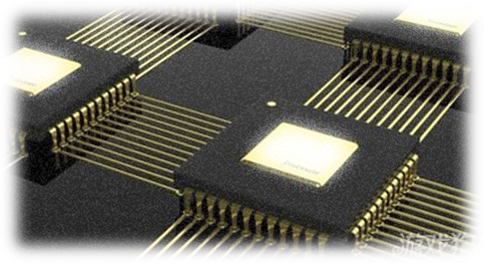

——作业调度

Slide 2


作业调度的任务
作业调度的主要决策
接纳多少个作业？
取决于系统多道程序度
多道程序度的确定根据计算机的系统规模、运行速度、作业大小以及能否获得较好的系统性能等
接纳哪些作业？
取决于系统的调度算法
先来先服务调度算法
短作业优先调度算法
优先级调度算法

Slide 3


先来先服务调度算法
（FCFS: First Come First Served）
调度思想
完成选择一个或多个最先进入后备队列的作业，将它们调入内存，为它们分配资源、创建进程，并放入就绪队列。
易于理解
易于编程
公平
Notes:
(1)FCFS
(2)调度思想
【动画演示调度思想】
对于就绪队列中的多个进程或后备队列中的多个作业，按照就绪或到达的先后次序调度。
从调度思想我们可以很明显看出FCFS是非常简单的算法，有很多优点：易于理解（算法思路简单，先提出请求先提供服务，和我们现实中的很多事情都是相似的，比如排队买票），易于编程（只需要维护一个就绪队列，再实现从队首取一个进程，和在队尾插入一个进程就行了，这是最简单的一种数据结构操作了），公平（先排队的先被提供服务买到票是很公平，而且不会出现一直轮不到某人买票的情况，即不会有进程饿死）

Slide 4

先来先服务调度算法
（FCFS: First Come First Served）
作业名 | 到达时间 | 服务时间
A | 0 | 1
B | 1 | 100
C | 2 | 1
D | 3 | 100
开始执行 时间 | 完成时间
0 | 1
1 | 101
101 | 102
102 | 202
周转 时间 | 带权周转时间
1 | 1
100 | 1
100 | 100
199 | 1.99
Notes:
【举例】
四个作业ABCD，到达时间分别为…，服务时间分别为…。按照FCFS算法思想，调度顺序为？则每个作业的开始执行时间分别为多少？
现在对这个例子进行分析：
作业C、D服务时间分别为1、100，显然C可以理解为短作业，而D对应长作业，它们的带权周转时间分别为100，1.99，我们知道周转时间越短越好，因此从结果看出FCFS是利于长作业，而不利于短作业的。
这也是很明显的 ，对于一个需要100秒才能运行完的作业，让它等99秒觉得不算长，但是对于只需要1秒计算完成的作业，需要等99秒就觉得不公平了。

Slide 5
先来先服务调度算法
（FCFS: First Come First Served）
FCFS的特点
有利于长作业，不利于短作业
有利于CPU密集/繁忙型的作业，不利于I/O密集/繁忙 型的作业
Notes:
1、因为，对于长作业来讲，即使它来的比较晚，但是因为它的服务时间长，等待时间相对于服务时间也会比较短，即带权周转时间不会很大；但是对于短作业如果来得比较晚，则等待时间相对于系统为它的服务时间就长得多，即带权周转时间就会很大。
2、那什么是CPU密集/繁忙型的作业、I/O密集/繁忙型作业呢？

Slide 6
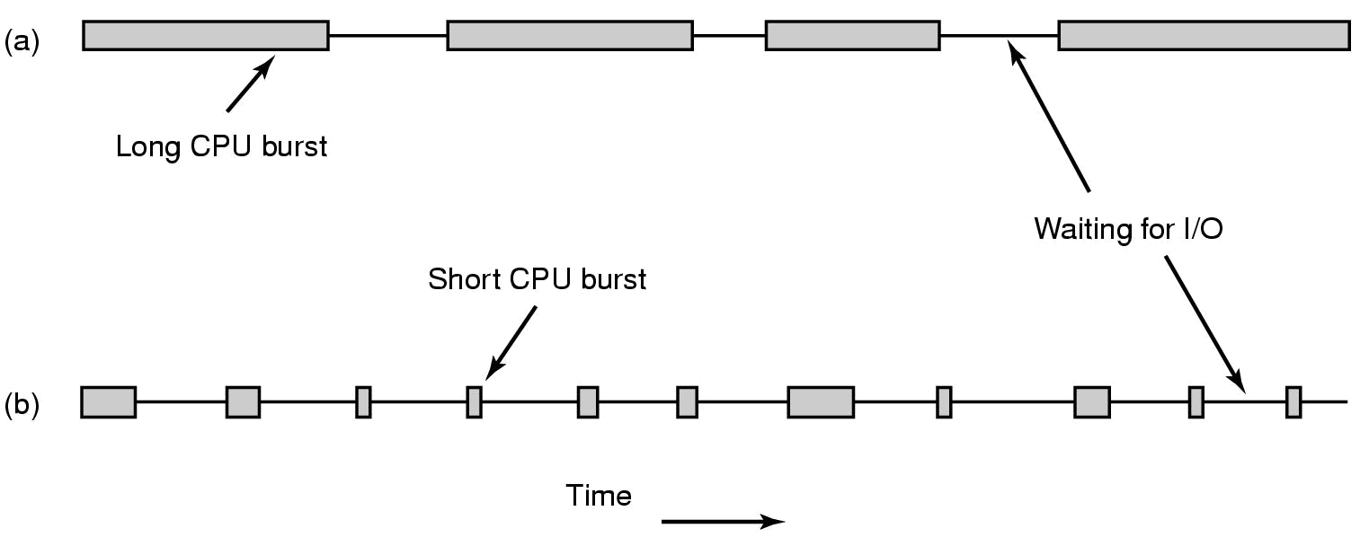
先来先服务调度算法
（FCFS: First Come First Served）
FCFS的特点
几乎所有进程都交替出现计算和I/O请求。
Nearly all processes alternate bursts of computing with (disk) I/O requests.
Notes:
根据这种情况，对进程进行了分类。

Slide 7
先来先服务调度算法
（FCFS: First Come First Served）
FCFS的特点
CPU密集型作业(CPU-bound process)
作业大部分时间用于计算
I/O密集型作业 (I/O bound process )
作业大部分时间用于等待I/O
随着计算机运行速度加快，作业越来越趋向于I/O密集型进程
As CPUs get faster, processes tend to get more I/O bound process.
Notes:
很明显随着计算机运行速度加快，进程花越来越少的时间用于计算，等待I/O所占比例越来越大，进程越来越趋向于I/O密集型进程 。
2、因为，对于CPU繁忙型作业，它们因为等待I/O而被转为阻塞状态的机会少，时间少，所以该类作业一旦获得CPU就可以运行很长时间甚至可以运行完成；但是对于I/O繁忙型作业，它们因为等待I/O而被转为阻塞状态的机会多，即使被唤醒也要重新排队，到队尾等待很长时间被调度，所以该类作业要经常等待CPU而导致带权周转时间长。

Slide 8
短作业优先调度算法
（SJF: Shortest Job First）
调度思想
完成在后备队列选择一个或多个估计运行时间最短的作业，将它们调入内存，为它们分配资源、创建进程，并放入就绪队列。
8 4 5 6
Notes:
【引入】
为了解决FCFS调度算法中对短作业/短进程不利的情况，所以出现了短作业(进程)优先调度算法。
【英文】SJ(P)F
【调度思想】
【图示】

Slide 9
短作业优先调度算法
（SJF: Shortest Job First）
调度 算法 | 作业名 | A B C D E | 平均
 | 到达时间 | 0 1 2 3 4
 | 服务时间 | 4 3 5 2 4
FCFS | 完成时间
 | 周转时间
 | 带权周转时间
SJF | 完成时间
 | 周转时间
 | 带权周转时间
4 7 12 14 18
4 6 10 11 14 9
1 2 2 5.5 3.5 2.8
带权周转时间明显变短
4 9 18 6 13
4 8 16 3 9 8
1 2.67 3.2 1.5 2.25 2.1
Notes:
【例子】有了这个调度算法，我们就来看一个例子，然后从这个例子中分析SJ/PF的特点。
作业ABCDE的到达时间和服务时间分别为……分钟。
按照FCFS算法每道作业的完成时间、周转时间、带权周转时间分别为…，平均值为…。【练习】
如按照SJF算法每道作业的完成时间、周转时间、带权周转时间分别为…，平均值为…。
从这个例子可以看出：总体调度的性能SJF比FCFS好。产生的原因为：短作业D的Ti/Tsi 明显减少，而长作业 C 的Ti/Tsi 增加不明显导致的。那么是不是所有情况都这样呢？SJF比FCFS好呢？
我们说是这样的，是可以证明的！

Slide 10
短作业优先调度算法
（SJF: Shortest Job First）
SJF的特点
作业A, B, C, D的运行时间分别为a,b,c,d。
平均周转时间为(4a+3b+2c+d)/4。
a 对平均周转时间影响最大，应是最短作业，次是b, c, d.
优 点
缺 点
能有效地降低作业的平均等待时间，提高系统吞吐量。
对长作业不利
未考虑作业紧迫程度
作业的估计运行时间不准确
Notes:
证明:
Jobs A, B, C, D, run times of a,b,c,d respectively. The mean turnaround time is (4a+3b+2c+d)/4
It is clear that a contributes more to the average than the other times, so it should be the shortest job, with b next, then c, and finally d.
缺点1：作业C的情况， 有可能出现有些长期不被调度的情况。做不到公平
缺点2：当然FCFS也具有这个缺点，无论是否紧急都是按照FCFS或SPF的原则。
缺点3：作业的估计运行时间不准确都是用户自己估计的，这就存在问题，用户可能通过故意缩短作业运行时间，来提前让它运行，当然也有无意的，总之是用户估计的，不准确，不一定能真正做到短作业/进程优先。

Slide 11
优先级调度算法
（ PSA: Priority-scheduling algorithm）
调度思想
完成在后备队列选择一个或多个优先级最高的作业，将它们调入内存，为它们分配资源、创建进程，并放入就绪队列。
Notes:
【引入】
针对前面的调度算法不能考虑紧急进程的立即运行的情况，就出现了高优先权调度算法。
【HPF】
【调度思想】

Slide 12
优先级调度算法
（ PSA: Priority-scheduling algorithm）
高响应比优先调度算法
（HRRN: Highest Response Ratio Next）
响应比Rp =作业响应时间 /作业要求服务时间
=（作业要求服务时间+作业等待时间）
/作业要求服务时间
= 1 +（作业等待时间 /作业要求服务时间）
Notes:
基于动态优先权的思想，又出现了一种隶属于高优先权调度算法的高响应比优先调度算法。
【调度思想】即响应比高的优先调度的算法。
那什么是响应比呢？

Slide 13
优先级调度算法
（ PSA: Priority-scheduling algorithm）
高响应比优先调度算法
（HRRN: Highest Response Ratio Next）
缺 点？
响应比Rp=1+（作业等待时间 /作业要求服务时间）
如作业等待时间相同，则处理时间越短，响应比越高，有利于短作业。
对于长作业，随等待时间增加，响应比增高，最后同样可获得处理机。
如处理时间相同，等待时间越长，响应比越高，实现的是先来先服务。
Notes:
【讨论】
1\尽可能考虑短作业，使系统的性能尽可能的好
2\又兼顾了长作业不会被饿死
3\考虑了作业到达的先后次序
【设问】缺点是什么？
每次调度都需执行响应比的计算和比较。

Slide 14

单选题
1分
1. 计算时间短的作业优先的调度算法会使（ ）。
A
每个作业等待时间较短
B
平均周转时间最短
C
系统效率最高
D
长作业等待时间较短
提交

Slide 15
单选题
1分
2. 现在有三个同时到达的作业J1, J2和J3，它们的执行时间分别是T1, T2和T3，且T1>T2>T3。系统采用单道方式运行且采用短作业优先调度算法，则平均周转时间是（ ）。
A
T1+T2+T3
B
(3T1+2T2+T3)/3
C
(T1+T2+T3)/3
D
(T1+2T2+3T3)/3
提交

Slide 16
单选题
1分
3.一种既有利于短小作业又兼顾到长作业的作业调度算法是( )。
A
先来先服务
B
轮转
C
最高响应比优先
D
均衡调度
提交

Slide 17
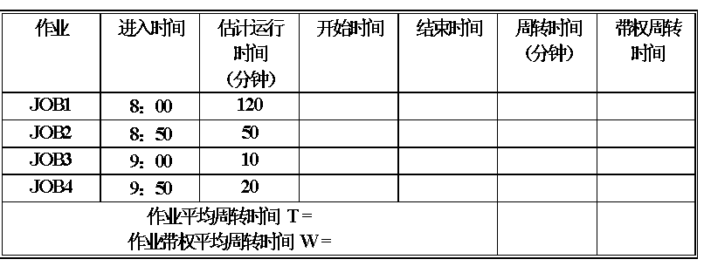

练习
Notes:
练习

Slide 18
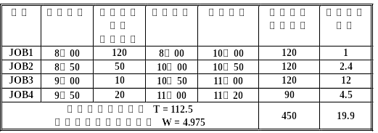
练习
FCFS算法

Slide 19
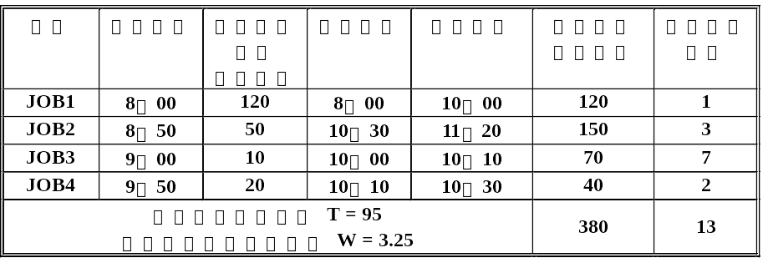
练习
SJF算法

Slide 20
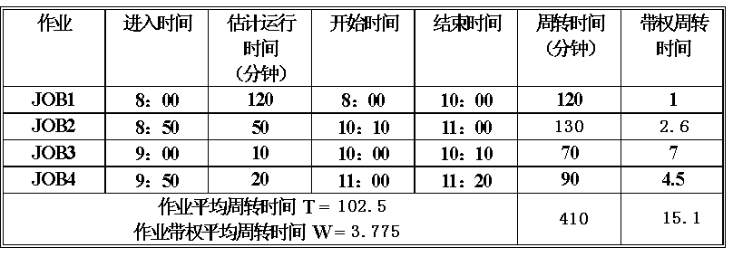
练习
HRRN算法
Notes:
JOB2 Rp=2.4 Job3 Rp=7 Job4 Rp=1.5
JOB2和JOB3等待时间差不多，就优先照顾短作业；
/////// JOB2 Rp=2.6 Job4 Rp=2
虽说JOB4比JOB2短，但是为了 避免长作业长期不被调度，考虑了等待时间，让JOB2优先执行。

Slide 21

作 业
高级调度与低级调度的主要任务是什么？为什么要引入中级调度？
补充题：计算每一种算法（FCFS、SJF、HRRN）下作业调度的平均周转时间和平均带权周转时间。
作业名 | 到达时间 | 处理时间
A | 0 | 3
B | 2 | 6
C | 4 | 4
D | 6 | 5
E | 8 | 2
Notes:
考虑 非抢占式的情况。

